Slide 1

Year 7 Spanish Knowledge Organiser 2.1
Gramática esencial
A. Ser – to be
Ser is an irregular verb in the present tense.
B. Tener – to have
Tener is an irregular verb in the present tense.
C. Llevar – to wear
Llevar is a regular verb in the present tense.
D. Vivir – to live
Vivir is a regular verb in the present tense.
Soy | I am
Eres | You are
Es | He/she/it is
Somos | We are
Sois | You (plural) are
Son | They are
Tengo | I have
Tienes | You have
Tiene | He/she/it has
Tenemos | We have
Tenéis | You (plural) have
Tienen | They have
Llevo | I wear
Llevas | You wear
Lleva | He/she/it wears
Llevamos | We wear
Lleváis | You (plural) wear
Llevan | They wear
Vivo | I live
Vives | You live
Vive | He/she/it lives
Vivimos | We live
Vivís | You (plural) live
Viven | They live
This essential grammar needs to be learnt off by heart by every pupil. Every aspect of your learning throughout this unit will have one of the above verbs as its focus.

Slide 2


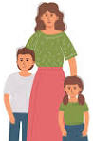
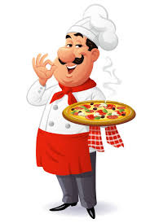

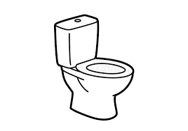
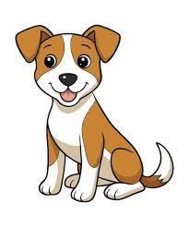
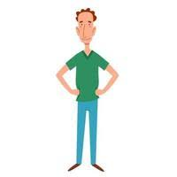

Year 7 Spanish Knowledge Organiser 2.1 (vocabulario útil)
1. Lo siento, me gustaría – I am sorry, I would like
Un estuche (m) – a pencil case
Un bolígrafo (m) – a pen
Un lápiz (m) – a pencil
Un cuaderno (m) – an exercise book
Un libro (m) – a book
Un sacapuntas (m) – pencil sharpner
Un pegamento (m) – a glue stick
Un marcador (m) – a marker
Una goma (f) – a rubber
Una regla (f) – a ruler
Una calculadora (f) – a calculator
Una mochila (f) a rucksack
Unas tijeras (f/p) – some scissors
Unos colores (f/p) – some colours
3. ¿Cuántas personas hay en tu familia? – How many people are there in your family?
En mi familia hay…personas - in my family there are…people
Mis padres – my parents
Mi madre – my mother
Mi padre – my father
Mi hermano – my brother
Mi hermana – my sister
Mi abuelo – my grandfather
Mi abuela – my grandmother
Mi bisabuela – my great-grandmother
Mi tío – my uncle
Mi tía – my aunt
Mis primos – my cousins
5. ¿Cómo eres? – What are you like? (As a person)
Sincero/a - Sincere
Timido/a - Shy
Generoso/a - Generous
Serio/a - Serious
Listo/a - Clever
Tonto/a - Silly
Simpático/a - Friendly
Tranquilo/a - Quiet
Divertido/a – Fun
7. ¿Cómo te ves? – Do you see yourself?
Los ojos – eyes
Gafas – glasses
Pecas – freckles
El pelo – hair
Rubio – blonde
Castaño – brown/chesnut
Liso – straight
Rizado – curly
Largo – long
Corto – short
Calvo – bald
Pelirrojo – red/ginger
Barba – beard
Bigote - moustache
8. ¿De qué nacionalidad eres? – What nationality are you?
Inglés(a) - English
Español(a) - Spanish
Portugés(a) – Portugeuse
Alemán(a) - German
Francés(a) - French
Irlandés(a) - Irish
Escocés(a) - Scottish
Galés(a) - Welsh
Turco/a - Turkish
Rumano/a - Romanian
Polaco/a - Polish
Italiano/a - Italian
Afgano/a - Afghan
Chino/a - Chinese
Pakistaní – Pakistani
9. ¿Dónde vives?
Inglaterra – England
Español – Spain
Portugal – Portugal
Alemania – Germany
Francia – France
Irlanda – Ireland
Escocia – Scotland
Gales – Wales
Turquía – Turkey
Rumania – Romania
Polonia – Poland
Italia – Italy
Afganistán Afghanistan
China – China
Pakistán - Pakistan
2. ¿Puedo… – Can I?
ir al baño? – go to the toilet?
quitarme la chaqueta? – take off my blazer?
ir a mi clase de batería/guitara? – go to my drum/guitar lesson?
salir para jugar al fútbol? – leave to play football?
abrir la ventana? – open the window?
cerrar la puerta? – open the door?
autorregularme? – self regulate?
sentarme en otra silla? – sit in another chair?
trabajar con mi pareja? – work with my partner?
usar mi cuaderno? – use my exercise book?
4. ¿Tienes mascotas? – Do you have pets?
un perro (m) – a dog
un gato (m) – a cat
un conejo (m) – a rabbit
un pez (m) (dorado) – a (gold) fish
un ratón (m) – a mouse
una serpiente (f) – a snake
una cobaya (f) – a Guinea pig
No tengo mascotas – I don’t have pets
6. ¿Cómo te ves? – Do you see yourself?
Alto/a - tall
Bajo/a - short
Delgado/a -slim
Feo/a - ugly
Gordo/a - overweight
Guapo/a – good looking
Inteligente - intelligent
Joven - young
Viejo/a - old

